Slide 1


3. Gün 1. Ders: SIR modeli
Bulaşıcı hastalık dinamiklerinin R'de modellenmesi üzerine kısa kurs
Ankara, Türkiye, Hazıran 2023
Dr Juan F Vesga

Slide 2
Oturumun amaçları
SIR modelinde bulaşma sürecinin ne olduğunu öğrenmek
SIR modelinin varsayımlarını anlamak
Enfeksiyon kuvvetini ve bileşenlerini tanımlamak

Slide 3



SIR modeli
Duyarlı
Enfekte
İyileşmiş
Bir kohort modelinde doğrusal geçişleri inceledik I -> R
Bulaşma sürecini ne başlatır?
S
$$λ$$
I
$$γ$$
R
$$μ$$

Slide 4
Enfeksiyon Kuvveti (FOI)
Duyarlı
Enfekte
İyileşmiş
FOI'deki bir artış herhangi bir S'nin enfekte bir insanla karşılaşma ihtimalindeki artışı yansıtmalıdır
Bunu nasıl yaparız?
S
$$λ$$
I
$$γ$$
R
$$μ$$
Enfeksiyon kuvveti: Dinamik bileşen

Slide 5
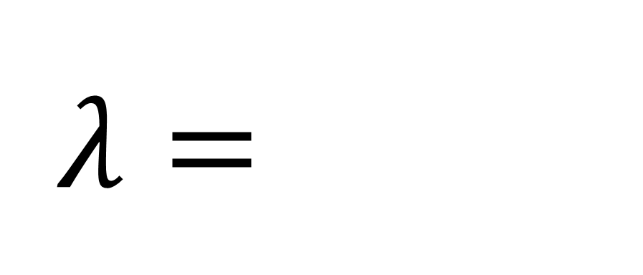
Enfeksiyon Kuvvetinin (FOI) bileşenleri
$$λ=pc\frac{I}{N}$$

Slide 6
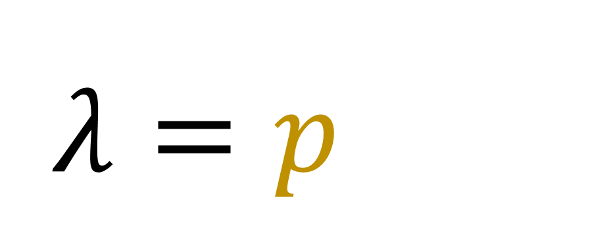
Enfeksiyon Kuvvetinin (FOI) bileşenleri
Temas başına bulaşma olasılığı
$$λ=pc\frac{I}{N}$$

Slide 7
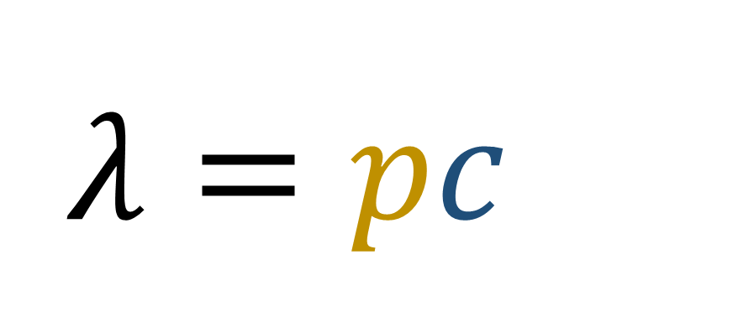
Enfeksiyon Kuvvetinin (FOI) bileşenleri
Birim zaman başına ortalama temas oranı
Temas başına bulaşma olasılığı
$$λ=pc\frac{I}{N}$$

Slide 8
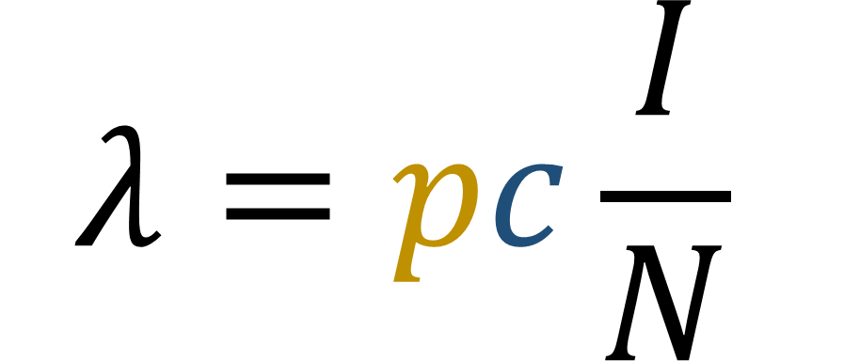
Enfeksiyon Kuvvetinin (FOI) bileşenleri
Birim zaman başına ortalama temas oranı
Enfekte kişi sayısı
Temas başına bulaşma olasılığı
I/N = Prevalans!!
$$λ=pc\frac{I}{N}$$
Toplam popülasyon

Slide 9
Enfeksiyon Kuvvetinin (FOI) bileşenleri
Birim zaman başına ortalama temas oranı
Enfekte kişi sayısı
Temas başına bulaşma olasılığı
$$λ=pc\frac{I}{N}$$
Toplam popülasyon
Genellikle tahmin
etmesi zordur

Slide 10
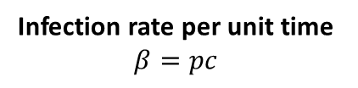
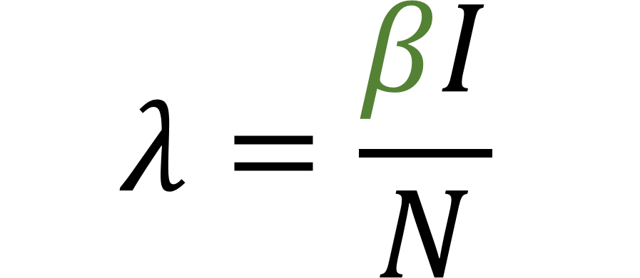
Enfeksiyon Kuvvetinin (FOI) bileşenleri
Birim zaman başına enfeksiyon oranı
$$β=pc$$
Enfekte kişi sayısı
$$λ=\frac{βI}{N}$$
Toplam popülasyon

Slide 11
Enfeksiyon Kuvvetinin (FOI) bileşenleri
Enfeksiyon oranı
bir sabittir
I durum değişkenidir
Küçük I küçük λ demektir
FOI zaman içinde değişir
λ 'nın diğer model değişkenlerinin bir fonksiyonu olmasını sağlarız
$$λ=\frac{βI}{N}$$

Slide 12
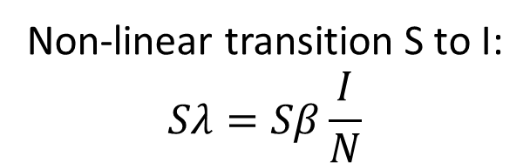
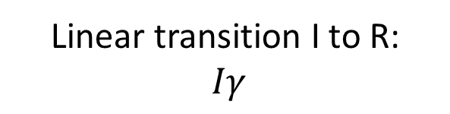
SIR modelindeki geçişler
Duyarlı
Enfekte
İyileşmiş
I'dan R'ye doğrusal geçiş:
$Iγ$
S
$$λ$$
I
$$γ$$
R
$$μ$$
S'den I'ya doğrusal olmayan geçiş:
$$Sλ=Sβ\frac{I}{N}$$
Bu, bulaşma modelinin motorudur!!

Slide 13






SIR için diferansiyel denklemler
Duyarlı
Enfekte
İyileşmiş
S
$$λ$$
I
$$γ$$
R
Şununla aynı..
$$μ$$
$$\frac{dS}{dt}=−Sλ(t)$$
$$\frac{dS}{dt}=−Sβ\frac{I}{N}$$
$$\frac{dI}{dt}=Sλ(t)−Iμ−Iγ$$
$$\frac{dI}{dt}=Sβ\frac{I}{N}−Iμ−Iγ$$
$$\frac{dR}{dt}=Iγ$$
$$\frac{dR}{dt}=Iγ$$

Slide 14

SIR modelinden öğrenilen dersler
$λ=pc\frac{I}{N}$ ise c 'nin daha büyük olduğu bir popülasyonda aynı enfeksiyon daha yüksek bir enfeksiyon kuvveti ile sonuçlanacaktır
Benzer şekilde, p 'yi etkileyen patojenin biyolojik faktörleri farklı enfeksiyonların aynı popülasyonda farklı FOI'lara sahip olacağı anlamına gelir

Slide 15
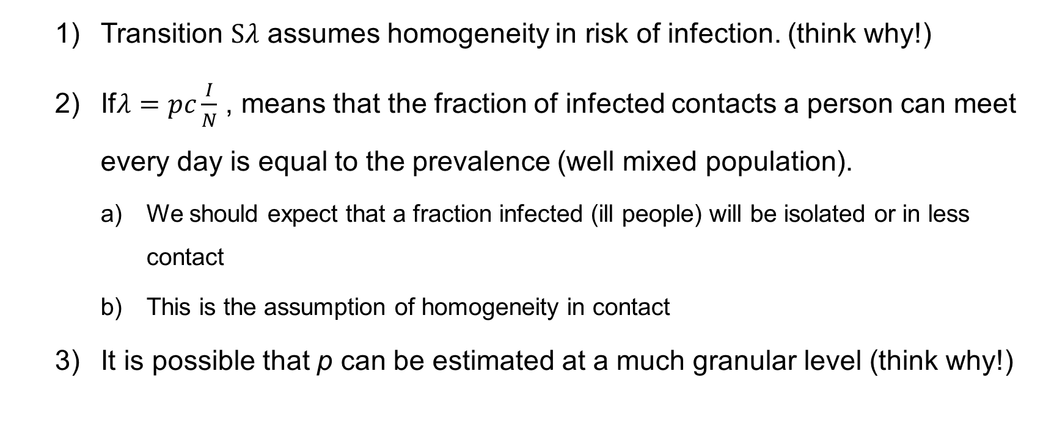
SIR modelindeki varsayımlar
$Sλ$ geçişi enfeksiyon riskinde homojenlik olduğunu varsayar. (nedenini düşünün!)
$λ=pc\frac{I}{N}$ ise bir kişinin her gün karşılaşabileceği enfekte kişi oranının prevalansa eşit olduğu anlamına gelir (iyi karışmış popülasyon).
Enfekte (hasta insan) oranının izole edilmesini veya daha az temas içinde olmasını beklemeliyiz
Bu, temasta homojenlik varsayımıdır.
p çok daha ayrıntılı düzeyde tahmin edilebilir (nedenini düşünün!)

Slide 16
Şimdiye kadar bilmemiz gerekenler
SIR modelinin ne olduğu
Enfeksiyon kuvvetinin ne olduğu
Enfeksiyon kuvvetinin bileşenleri
SIR modelinin arkasındaki temel varsayımlar

